Slide 1

Programação
Louvor
Oração inicial
Sorteio
Dinâmica
Momento De oração
História da semana
Hino final
Oração Final

Slide 2
Momento de oração
Sábado – Por mim
Domingo - Famílía
Segunda - Escola
Terça - Amigos
Quarta – Crianças Doentes
Quinta - Evangelho
Sexta – Igreja
Sábado - Sonho

Slide 3
História da Semana
Sábado – Batalha no Céu, Adão e Eva
Domingo - Enoque
Segunda - Daniel
Terça – João Batista
Quarta – Missão/ Ação
Quinta - Marcos
Sexta – A igreja no tempo do fim
Sábado - Recompensas Eternas

Slide 4
Dinâmica
Sábado – Escrever o nome de 3 pessoas que você vai falar de Jesus e completar o quadro do verso Bíblico da lição 2 do material dos 10 dias de oração com as vogais que estão faltando.
Domingo – Mímicas com as palavras que completam o relacionamento de Enoque com Deus. ( ver material)
Segunda - Personagem Daniel, colar em Daniel suas características , pranchetas para registrar como levar o amor de Deus para outras pessoas.
Terça – Jogo da memória gigante
Quarta – Monte a frase através dos símbolos ( slide e cartaz)
Quinta – Varal das boas atitudes
Sexta – O Mestre mandou ( caixa com tarefas relacionadas a missão)
Sábado - O que é o que é? Perguntas sobre as histórias da semana e ilustrar como será o encontro com Jesus.

Slide 5
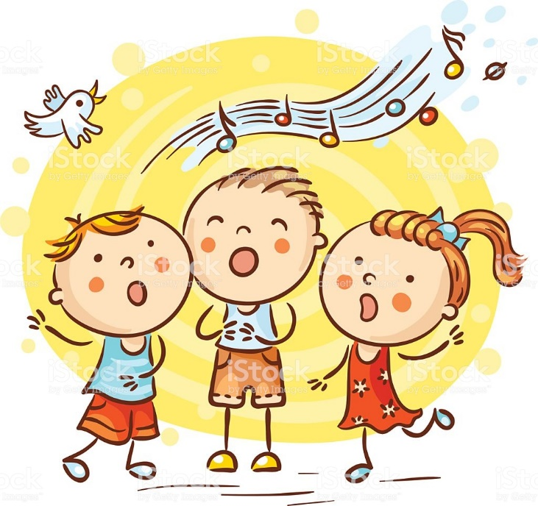
Músicas

Slide 6
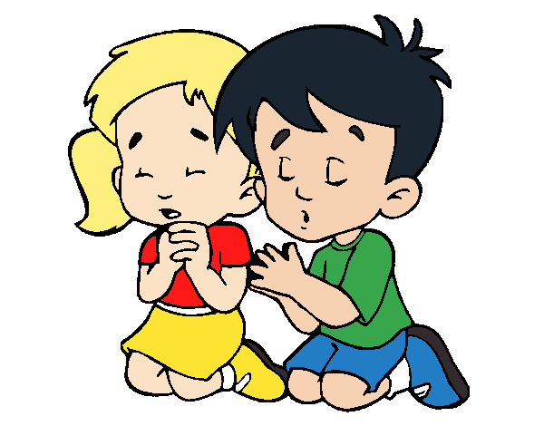
Oração

Slide 7

Sorteio

Slide 8

Dinâmica

Slide 9

Oração Especial
Por Mim...

Slide 10
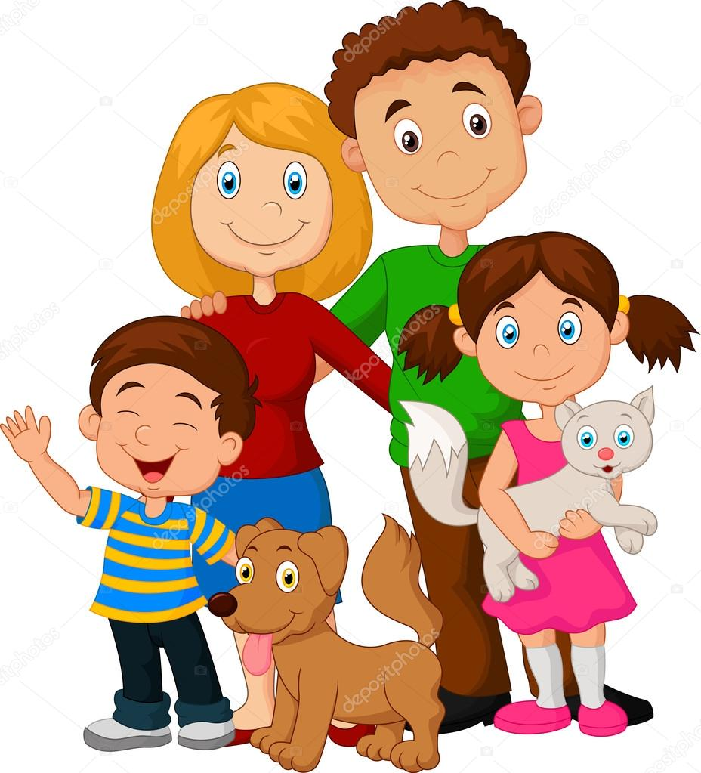
Oração Especial
Minha Família

Slide 11

Oração Especial
Minha Escola

Slide 12

Oração Especial
Meus Amigos

Slide 13

Oração Especial
Crianças doentes

Slide 14

Oração Especial
Evangelho

Slide 15

Oração Especial
Minha Igreja

Slide 16
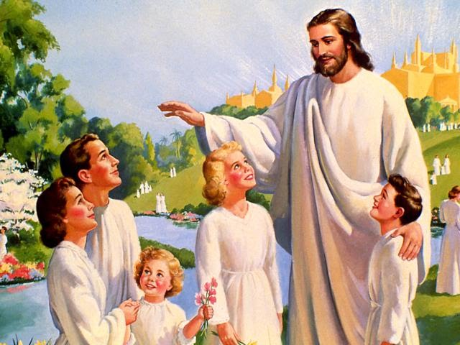
Oração Especial
Meu Maior Sonho...

Slide 17
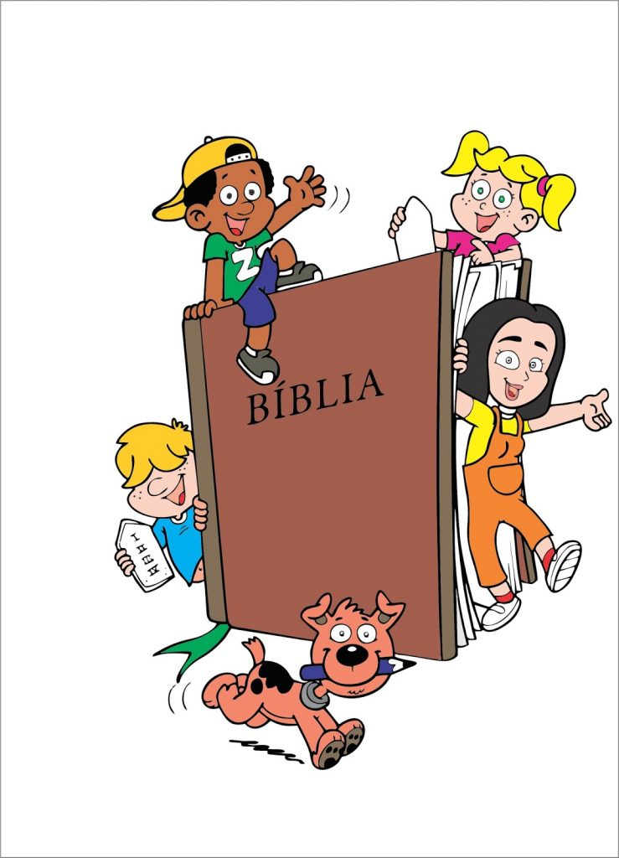
Momento da História

Slide 18
Música
Final

Slide 19
Oração Final

